Slide 1

Drunken Sailor
Integrantes: Matheus Marinho Gonçalves Vieira – 680671; Felipe Erasmo Cabral Neto – 755320; Priscila Silva Soares – 724421; Gabriel Lisa Visconti Silva- 750165; Pedro Augusto Gomes Ferreira de Albuquerque – 753066.
Professores: Rommel Vieira Carneiro; Fátima Da Lima Procopio Duarte; João Carlos Oliveira Caetano

Slide 2
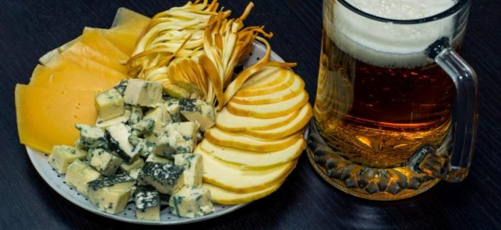
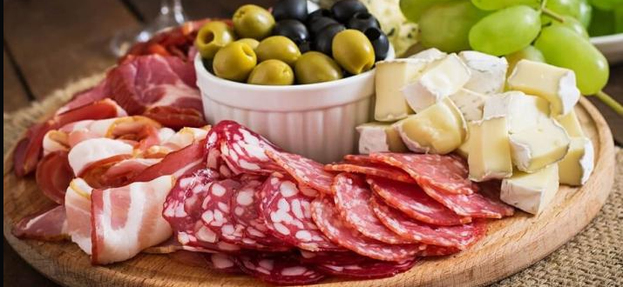
Por quê é tão difícil encontrar um site de culinária e harmonização?
PROBLEMA IDENTIFICADO:
Os sites de bebidas são incompletos;
Os sites de bebidas são pouco amigáveis;
Deficiência na diversidade de informações;

Slide 3
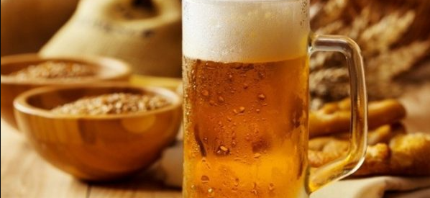
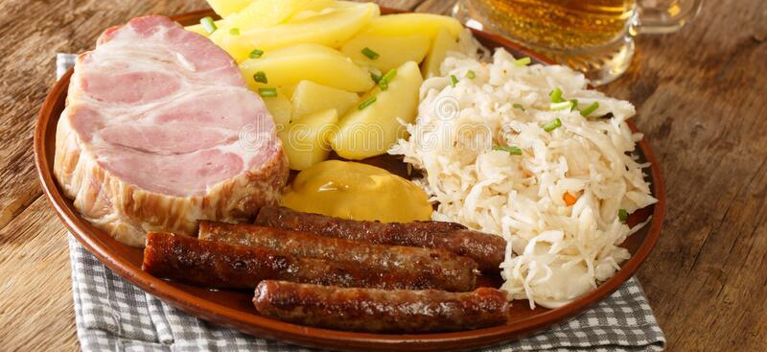
Sabendo desses problemas, criamos algumas soluções para resolvê-los...
A criação de um site/aplicativo de culinária e harmonização;
Interface amigável para todos os públicos;
Com informações mais completas sobre os produtos, democratizando o conhecimento sobre o cenário gastronômico.

Slide 4
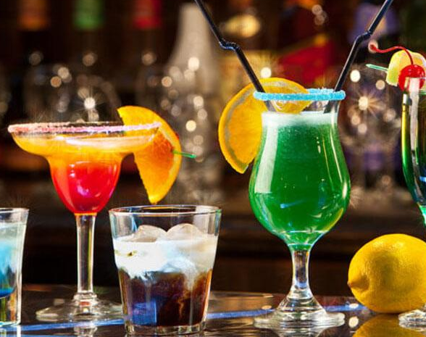
Metodologia do Grupo
Trabalho em equipe, por meio de reuniões;
Trabalho em equipe no desenvolvimento e conclusão de tarefas;
Definição de tarefas a serem cumpridas no Trello;
Utilização do GitHub para manutenção ao projeto e edição do mesmo;
Utilização do Replit para edição;
Pesquisa com personas sobre a necessidades e perspectivas do site;
Mapa de stakeholders;
Criação de personas;
Utilização do Figma para compor a estrutura do projeto;

Slide 5
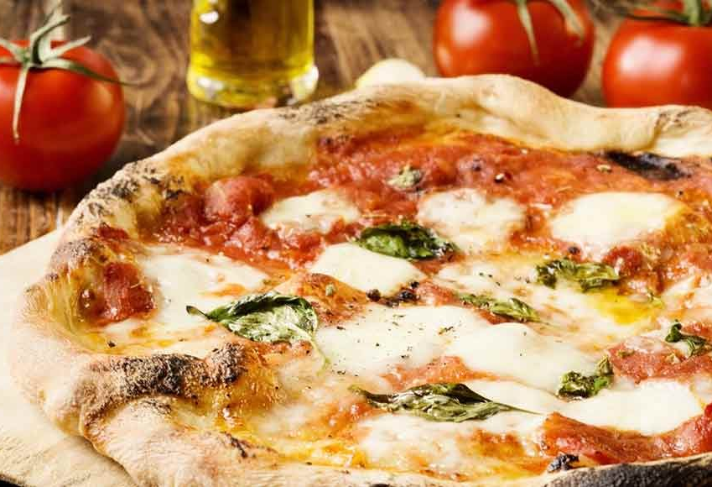
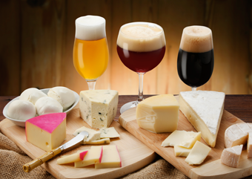
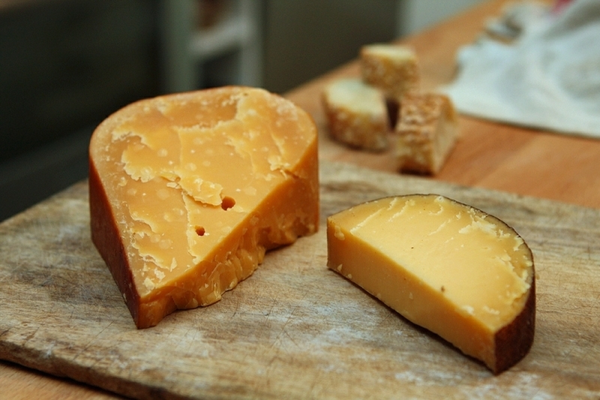
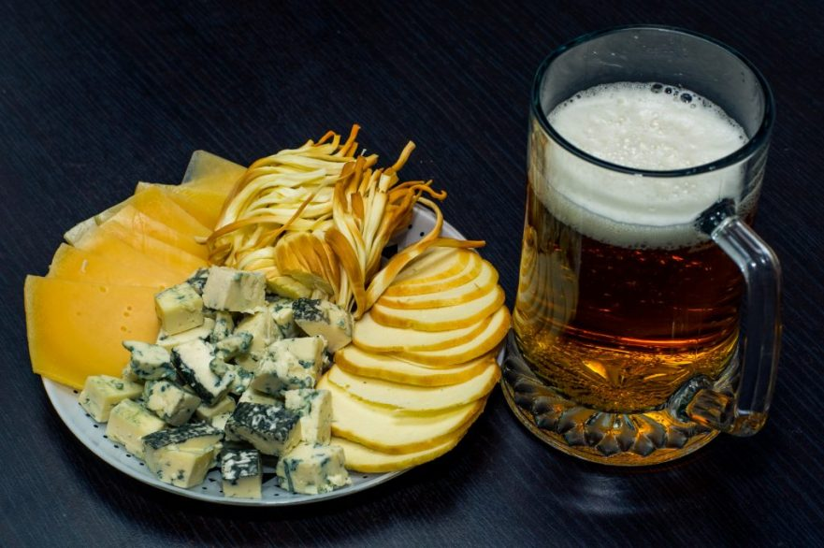
Arquitetura da Solução
Diversidade;
Harmonização;
Comida e bebida em um só lugar;
Simplicidade e usabilidade;

Slide 6
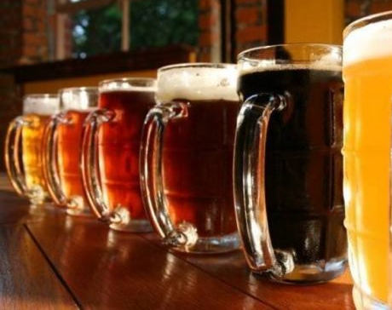
Tecnologia Utilizada
Para desenvolvimento do trabalho utilizamos as seguintes ferramentas:
Figma - Criação do protótipo do wireframe:
Interface desenvolvida utilizando a ferramenta Figma.
https://www.figma.com/file/uAEthv151mhegzpjdWXzSw/Untitled?node-id=0%3A1
Miro - Organização da parte conceitual do trabalho
Github - Repositórios com a documentação utilizada
Trello - Organização das tarafas em andamento
Replit para codificação e exposição do site;

Slide 7
Drunken Sailor

